Slide 1
My System of Career Influences (MSCI)
Ενότητα 3
Υποενότητα 2
Lea Ferrari​
Teresa Maria Sgaramella

Slide 2
Σκοπός της παρουσίασης
Περιγραφή του πλαισίου και του εργαλείου My System of Career Influences (MSCI))
Κατανόηση των σταδίων της ανάλυσης και των βασικών αρχών
Διερεύνηση μερικών παραδειγμάτων

Slide 3
Εισαγωγή
To MSCI, που αναπτύχθηκε και αναθεωρήθηκε από τους McMahon, Watson και Patton (2013), είναι μια ποιοτική διαδικασία καθοδηγούμενου αναστοχασμού για εφήβους και για ενήλικες.
Το MSCI χρησιμεύει ως χάρτης που καθοδηγεί τους πελάτες καθ' όλη τη διάρκεια του φυλλαδίου σε μια βήμα προς βήμα διαδικασία οπτικής αναπαράστασης, επεξεργασίας και προβληματισμού σχετικά με το ολιστικό μοτίβο των επιρροών στην εξέλιξη της σταδιοδρομίας τους.
Το MSCI επιτρέπει στους χρήστες να εντοπίζουν, να ιεραρχούν και να εξιστορούν τις επιρροές της σταδιοδρομίας τους, δίνοντάς τους έτσι τη δυνατότητα να πλαισιώνουν τις αποφάσεις σταδιοδρομίας και τις μεταβάσεις σταδιοδρομίας.

Slide 4
Συστήματα επιρροών
Present
Συνομίληκοι
Γεωγραφική τοποθεσία
Πολιτικές αποφάσεις
αξίες
φύλο
Σεξουαλικός προσανατολισμός
Εκπαιδευτικά ιδρύματα
υγεία
Οικογένεια
ικανότητα
ΑΤΟΜΟ
ενδιαφέροντα
αδυναμίες
πεποιθήσεις
δεξιότητες
Γνώση του εργασιακού χώρου
Ιστορικές τάσεις
Αγορά εργασίας
προσωπικότητα
ηλικία
Φυσικά γνωρίσματα
Χώρος εργασίας
Αυτό-αντίληψη
ΜΜΕ
ταλέντας
εθνικότητα
Κοινωνικοοικονομική κατάσταση
Παγκοσμιοποίηση
Κοινοτικές ομάδες
Patton & McMahon (1999)

Slide 5
Πλαίσιο Θεωρίας Συστημάτων και Αξιολόγηση Καριέρας
Σημείο εκκίνησης Είσοδος στο χώρο ζωής του πελάτη
Αποτελέσματα
Η ιστορία συνεχίζεται
Δράση καριέρας
Ιστορία και
Ερμηνεία
Διαδικασίες αξιολόγησης σταδιοδρομίας
(from McMahon & Patton, 2006, p. 170)

Slide 6
My System of Career Influences (MSCI)
Οδηγός
 | Η παρούσα κατάσταση της καριέρας μου | Δέκα ερωτήσεις βοηθούν στον αναστοχασμό και τη συζήτηση σχετικά με τους ρόλους της ζωής για να εκμαιεύσουν συναισθήματα σχετικά με τη λήψη αποφάσεων και να συγκρίνουν τον τρόπο με τον οποίο λήφθηκαν οι αποφάσεις.
Περιεχόμενο Επιρροών
 | Σκέφτομαι ποιος είμαι | Ζητείται από τους πελάτες να σκεφτούν τι τους κάνει μοναδικούς και διαφορετικούς από κάποιον άλλο και να δώσουν παραδείγματα.
Ατομικό σύστημα επιρροών | Σκέφτομαι τους ανθρώπους γύρω μου | Οι πελάτες καλούνται να σκεφτούν τους ανθρώπους στη ζωή τους και πώς έχουν ασκήσει επιρροή και να δώσουν παραδείγματα.
Κοινωνικό σύστημα | Σκέψεις για την κοινωνία και το περιβάλλον | Οι πελάτες καλούνται να σκεφτούν πώς οι αποφάσεις τους μπορεί να επηρεάζονται από την κοινωνία ή το περιβάλλον στο οποίο ζουν και να δώσουν παραδείγματα.
Περιβαλλοντικό-κοινωνικό σύστημα | Σκέφτομαι για το παρελθόν, το παρόν και το μέλλον μου, για τυχαία γεγονότα. | Οι πελάτες καλούνται να σκεφτούν τις επιρροές που σχετίζονται με το παρελθόν, το παρόν, το μέλλον ή τυχαία γεγονότα και να δώσουν παραδείγματα.

Slide 7
My System of Career Influences (MSCI)
Οδηγός
Διαδικασία επιρροών
Παρελθόν, παρόν, μέλλον | Αντιπροσωπεύοντας το MSCI | Οι πελάτες συνδυάζουν τα παραδείγματά τους που εντοπίστηκαν στα προηγούμενα βήματα και τα μεταφέρουν σε ένα MSCI.
 | Προβληματισμός για το MSCI | Εδώ οι πελάτες έχουν το χρόνο να σκεφτούν το διάγραμμα του MSCI που μόλις δημιουργήθηκε.
 | My System of Career Influences | Οι πελάτες κατασκευάζουν ένα εξατομικευμένο διάγραμμα, το δικό τους MSCI για την τρέχουσα κατάσταση.
 | Σχέδιο Δράσης | Οι πελάτες καλούνται να σκεφτούν με ποιον θα ήθελαν να μοιραστούν το MSCI τους και να σχεδιάσουν τα βήματα που θα λάβουν για να τους βοηθήσουν στη λήψη των αποφάσεών τους.
 | My System of Career Influences | Οι πελάτες μπορούν να επεξεργαστούν το φυλλάδιο MSCI για δεύτερη φορά και, με τον τρόπο αυτό, να καταγράψουν τις ομοιότητες και τις διαφορές στις επαγγελματικές τους επιρροές σελίδα προς σελίδα στο φυλλάδιο MSCI.

Slide 8
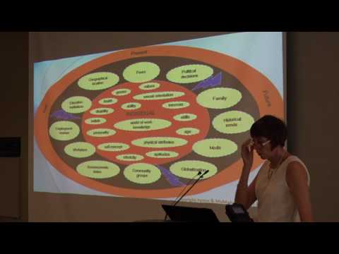
My System of Career Influences (MSCI)
MSCI applications according to learning process
Ανεξάρτητα από το αν οι επαγγελματίες που ασχολούνται με την ανάπτυξη της σταδιοδρομίας εργάζονται με άτομα ή σε μικρές ομάδες, η διαδικασία μάθησης MSCI μπορεί να εφαρμοστεί ως εξής:
Α. Διαδικασία μιας συνεδρίας για την ολοκλήρωση του φυλλαδίου σε 30 - 40 λεπτά
Β. Διαδικασία τριών συνεδριών με κάθε συνεδρία να αφιερώνεται αντίστοιχα α. στην ανάλυση της τρέχουσας κατάστασης, β. στην ανάλυση των συστημάτων επιρροών και γ. στη διαδικασία προβληματισμού σχετικά με το διάγραμμα του συστήματος επιρροών σταδιοδρομίας και στο σχέδιο δράσης

Slide 9
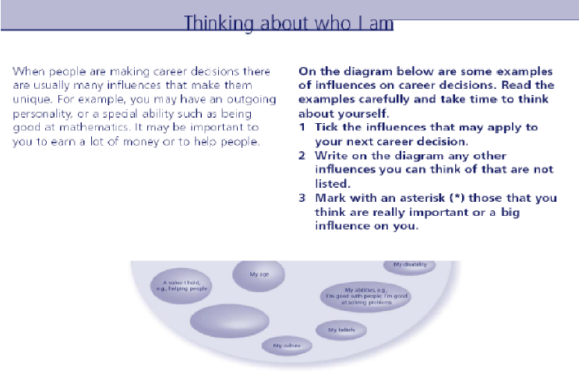
MSCI_ My Systems of Career Influences
Οδηγίες για τον πρώτο χάρτη
(from McMahon & Patton, 2006)

Slide 10
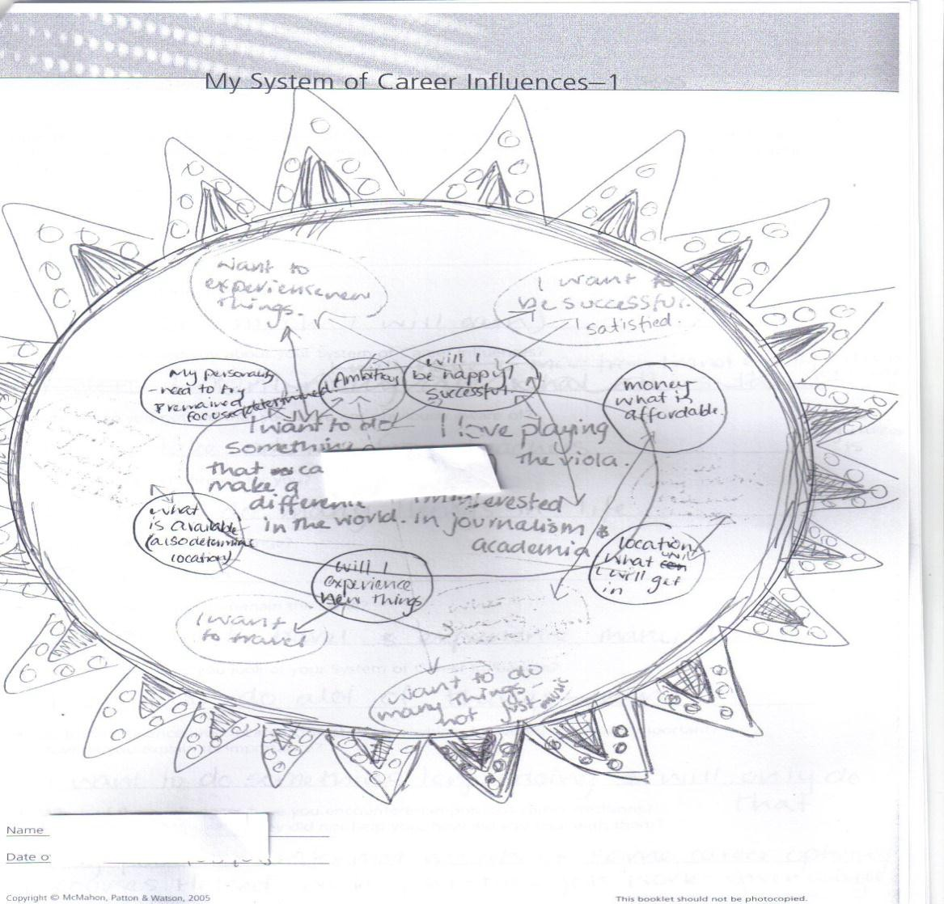
My System of Career Influences (MSCI)
Personal System of Influences: παράδειγμα
οι πελάτες "αφηγούνται τις λεπτομέρειες και την πραγματικότητα των δικών τους χαρτών μέσα από την αφήγηση των ιστοριών καριέρας τους"
(McMahon & Patton, 2006, p. 97; 2016 )
(from McMahon & Patton, 2006, p. 170)

Slide 11
My System of Career Influences (MSCI)
Θέματα στην ανάλυση επιρροών
Επιρροές από το ατομικό σύστημα - Προσωπικοί πόροι και χαρακτηριστικά, αξίες και πεποιθήσεις, ενδιαφέροντα, στάσεις και δεξιότητες που τα άτομα αποδίδουν στον εαυτό τους.
Επιρροές από το κοινωνικό σύστημα - Σχέσεις, όπως με την οικογένειά τους, τους συνομηλίκους τους και τις ομάδες της κοινότητας.
Επιρροές από το περιβαλλοντικό-κοινωνικό σύστημα - Γενικές συνθήκες (κοινωνικές, οικονομικές, γεωγραφικές ..) στο περιβαλλοντικό και το κοινωνικό πλαίσιο στη χώρα διαβίωσης.
Επιρροές από το παρελθόν, το παρόν και το μέλλον - Το άτομο απαριθμεί τις επιρροές της σταδιοδρομίας του παρελθόντος, τις παρούσες συνθήκες διαφόρων προελεύσεων και προβλέπει τον μελλοντικό τρόπο ζωής
Προσωπικό σύστημα επιρροών στη σταδιοδρομία - Από την εργασία στα διάφορα συστήματα, ο συμμετέχων επιλέγει και χρησιμοποιεί τα πιο σχετικά θέματα. Translated with www.DeepL.com/Translator (free version)

Slide 12
My System of Career Influences (MSCI)
Φωνητικοκεντρική σχεσιακή ανάλυση στην ανάλυση των επιρροών
Στάδιο 1, ακρόαση της πλοκής, δηλαδή του τρόπου με τον οποίο οι ιστορίες αφηγούνται από τον συμμετέχοντα και του τι συμβαίνει, των κύριων γεγονότων, των πρωταγωνιστών και του πλαισίου μέσα στο οποίο εκτυλίσσεται η πλοκή.
Στάδιο 2, ακρόαση για τα ποιήματα του Εγώ, δηλαδή τις φωνές του συμμετέχοντα, με σκοπό να ακούσουμε την πρωτοπρόσωπη φωνή των συμμετεχόντων και τον τρόπο με τον οποίο οι συμμετέχοντες μιλούν για τον εαυτό τους.
Στάδιο 3, ακρόαση για σχέσεις, με σκοπό τη διερεύνηση της εμπειρίας του κάθε συμμετέχοντα στον σχεσιακό του κόσμο και τον τρόπο που σχετίζεται με τους άλλους ανθρώπους.
Στάδιο 4, ακρόαση για τα πολιτισμικά πλαίσια και τις κοινωνικές δομές, δηλαδή ο ρόλος και η επιρροή που παίζουν οι πολιτισμικοί κανόνες και οι κοινωνικές αξίες στις αφηγήσεις των ιστοριών καριέρας
(Abkhezr, et al., 2018; Magnano et al., McMahon et al., 2019)

Slide 13
Τα δυνατά σημεία του
My System of Career Influences (MSCI)
Η MSCI ενθαρρύνει τα άτομα να
  να εμπλακούν σε μια αναστοχαστική διαδικασία (reflection) …
  να λένε τις ιστορίες τους σε σχέση με τα συστήματα επιρροής μέσα στα οποία ζουν (σύνδεση)
  να αρχίσουν να κατανοούν με ποιον ακριβώς τρόπο οι επιρροές που εντοπίστηκαν επηρέασαν την ιστορία τους (νοηματοδότηση)
  να εντοπίζουν θέματα και μοτίβα που είναι εμφανή εντός και μεταξύ των ιστοριών (μάθηση)
  να παίζουν πιο ενεργό ρόλο στην κατασκευή της μελλοντικής τους ταυτότητας και της ιστορίας της σταδιοδρομίας τους (αυτενέργεια)
  (McMahon, Patton, & Watson, 2015, p. 151)

Slide 14
MSCI παράδειγμα 1
Περιγραφή του πελάτη (1)
Η Rossana είναι μια γυναίκα 24 ετών με 8 χρόνια εκπαίδευσης.
Στο παρελθόν της υπάρχουν πολλές διαφορετικές δουλειές: υπάλληλος σε διάφορα καταστήματα, μπέιμπι σίτερ και σερβιτόρα κατά τη διάρκεια του καλοκαιριού.
Επί του παρόντος, συμμετέχει σε ένα πρόγραμμα συμβουλευτικής σταδιοδρομίας

Slide 15
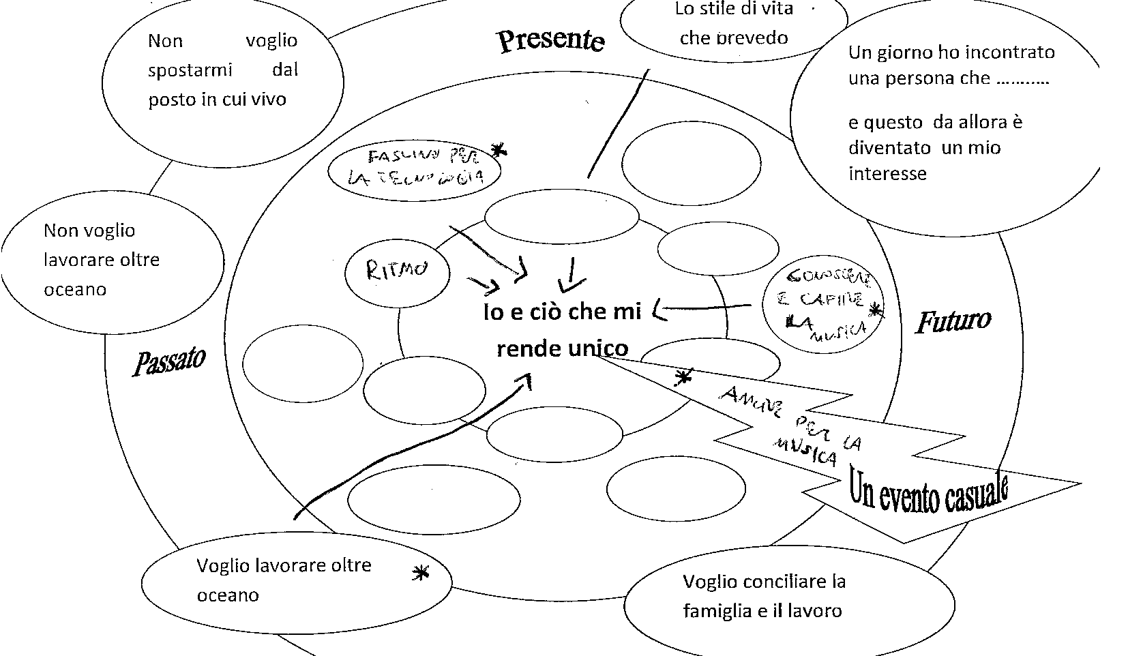
MSCI παράδειγμα 1
Rossana : ο χάρτης του δικού της Συστήματος επαγγελματικών επιρροών
Σκέφτομαι το παρελθόν, το παρόν και το μέλλον μου.
Δεν αναφέρει γεγονότα του παρελθόντος της, εκτός από το ενδιαφέρον της για ταξίδια και αναζήτηση εργασίας στο εξωτερικό.
Επικεντρώνεται στο ενδιαφέρον της για την τεχνολογία, στους ρυθμούς.
Αναφέρει ένα τυχαίο γεγονός που την έκανε να ανακαλύψει τα ενδιαφέροντά της για τη μουσική (συγκεκριμένα, κατά τη διάρκεια της συζήτησης με τους συμμετέχοντες στο πρόγραμμα επαγγελματικής συμβουλευτικής)
Στο μέλλον της, μάλιστα, υπογραμμίζει τα ενδιαφέροντά της για την εκμάθηση και την κατανόηση της μουσικής.

Slide 16
MSCI παράδειγμα 1
Rossana: το σχέδιο δράσης της
Απαντώντας στις τελευταίες ερωτήσεις, παραθέτει τις ακόλουθες δράσεις:
"Θα μιλήσω για τα σχέδιά μου με την οικογένειά μου, πιστεύω ότι θα με υποστηρίξουν.
Θα ψάξω για μαθήματα κατάρτισης στο διαδίκτυο και θα πάω στον ραδιοφωνικό σταθμό της πόλης μου για να ρωτήσω τους ανθρώπους που εργάζονται εκεί, πού εκπαιδεύτηκαν".

Slide 17
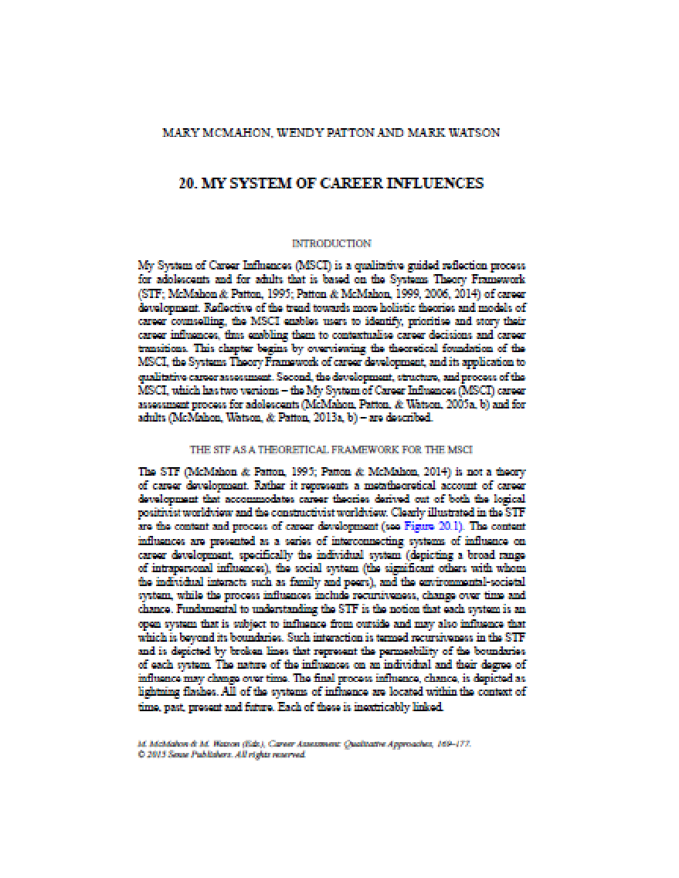
Μελέτες περίπτωσης (1/2)
Δύο ιστορίες
McMahon, M., Patton, W., & Watson, M. (2015). My system of career influences. In Career Assessment (pp. 169-177). Sense Publishers, Rotterdam.

Slide 18

Μελέτες περίπτωσης (2/2)
Τέσσερις ιστορίες
Magnano, P., Zarbo, R., Zammitti, A., & Sgaramella, T. M. (2020) Προσεγγίσεις και στρατηγικές για την κατανόηση των αναγκών επαγγελματικής ανάπτυξης των μεταναστών και των προσφύγων: οι δυνατότητες μιας συστημικής αφηγηματικής προσέγγισης.
International Journal for Educational and Vocational Guidance, 1-21.

Slide 19
MSCI
Μερικές αναφορές
McMahon, M., & Patton, W. (2006). The Systems Theory Framework: A conceptual and practical map for career counsellors. In M. McMahon, & W. Patton (Eds.), Career counselling: Constructivist approaches (pp. 94–109). London, UK: Routledge.
McMahon, M., Watson, M., & Patton, W. (2013). My System of Career Influences (MSCI): Adult Version. Facilitators’ Guide. Samford, Australia: Australian Academic Press.
McMahon, M., Watson, M., & Patton, W. (2013). My System of Career Influences (MSCI): Adult Version. Workbook. Samford, Australia: Australian Academic Press.
Patton, W., & McMahon, M. (2014). Career development and systems theory: Connecting theory and practice (3rd ed.). Rotterdam, The Netherlands: Sense.

Slide 20
Ερωτήσεις περίληψης
Ποια είναι τα συστήματα επιρροής;
Τι είναι το My System of Career Influences (MSCI)?
Ποια είναι τα βήματα που πρέπει να ακολουθηθούν για την ανάλυση των δεδομένων που συλλέγονται με το MSCI;
Ποια είναι τα πλεονεκτήματα του MSCI;

Slide 21
Ευχαριστώ για την προσοχή σας.

